Slide 1
Architektúra v romantizme
Tomáš Varga

Slide 2
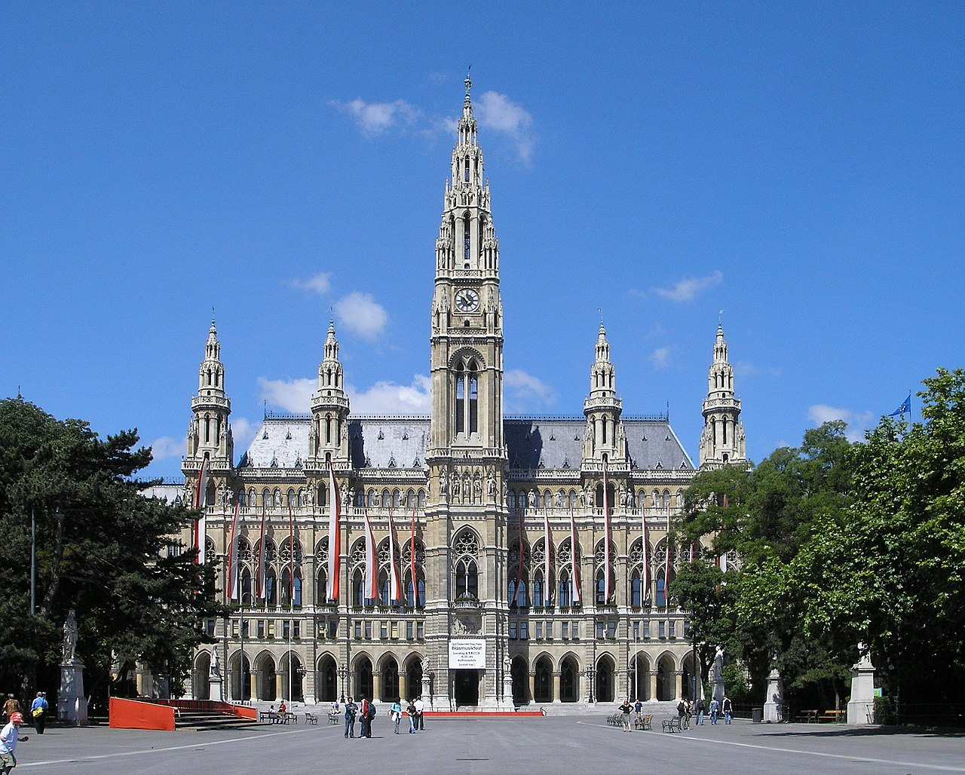
Neogotika

Slide 3
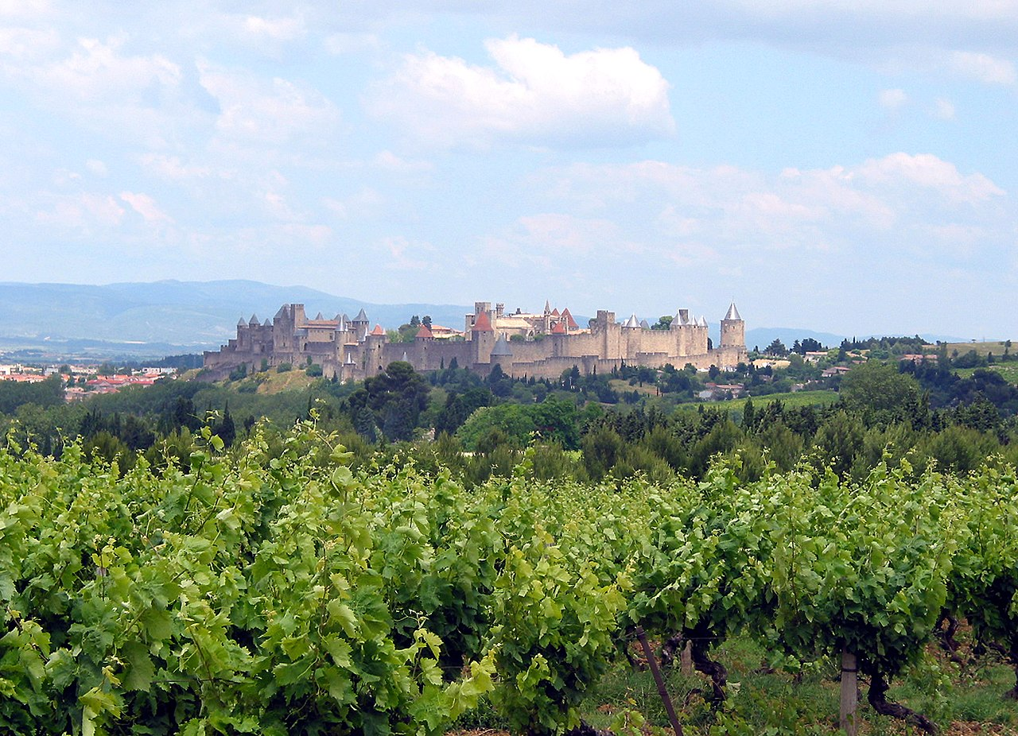
Carcassonne

Slide 4
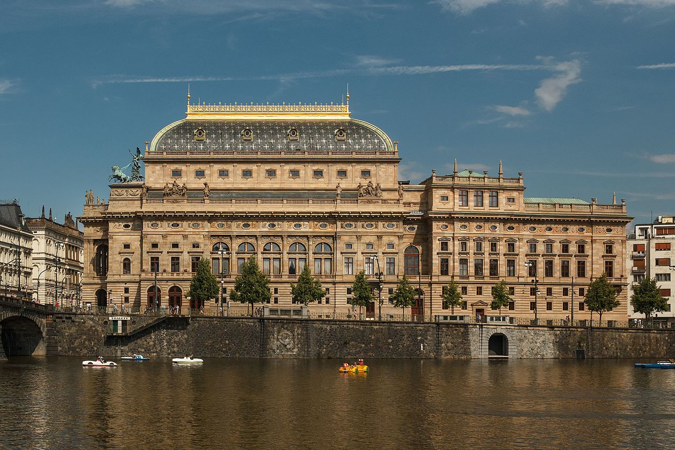
Národné divadlo v Prahe

Slide 5
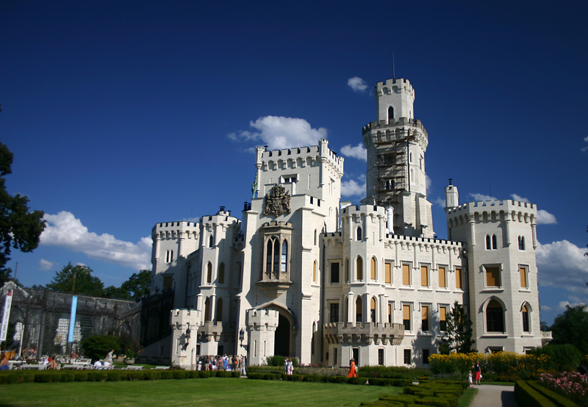
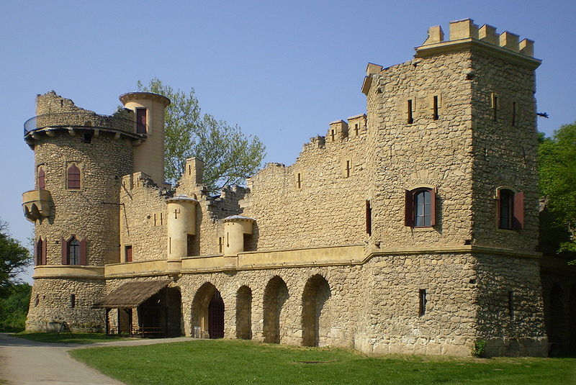
Janohrad

Slide 6
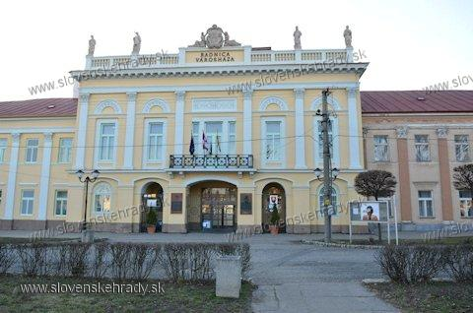
Župný dom v Šahách

Slide 7
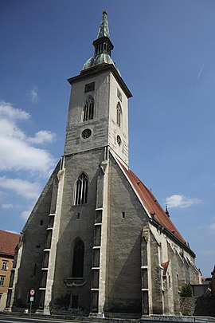
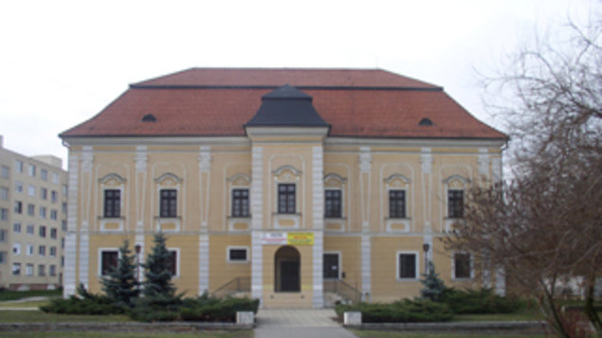
Veža domu sv. Martina
Kaštieľ v Galante

Slide 8
Záver

Slide 9
Ďakujem za pozornosť

